Slide 1
Digitalizáció és munkaerőpiac – a stratégiai célok bemutatása- DOS-DMP-NDS-DESI 1.
Jankó Tamás, vezető, Digitális Szakképzési és Felnőtképzési Módszertani Központ
2021. november. 30.

Slide 2
Stratégiai célok bemutatása: digitális munkaerőpiac- versenyképes, friss tudás
DSZFMK- Célok
Digitális Oktatási Stratégia: Az 1536/2016. (X. 13.) Korm. határozattal elfogadott, Magyarország Digitális Oktatási Stratégiája c. dokumentum
Digitális Munkaerő Program: A Kormány által 2018. áprilisban közzétett szakpolitikai dokumentum
Nemzeti Digitalizációs Stratégia : A 2021-2027 időszakra vonatkozó , társadalmi vitára bocsátott tervezet
Digital Economy and Society Index-DESI: Nemzetközi összehasonlításra alkalmas kompozit index- humán tőke fejlesztési adatok

Slide 3
Digitális Oktatási Stratégia https://digitalisjoletprogram.hu/hu/tartalom/dos-magyarorszag-digitalis-oktatasi-strategiaja
DSZFMK CÉLOK
A Digitális Jólét Program egyik legfontosabb célkitűzése: hogy mindenki a digitalizáció nyertesévé válhasson, és elkerüljük a társadalom digitális megosztottságát. A Digitális Jólét Program keretében 2016 októberében fogadta el a Kormány Magyarország Digitális Oktatási Stratégiáját (DOS).
A DOS fő célkitűzése: senki ne hagyja el az oktatás és a képzés rendszerét a megfelelő digitális kompetenciák nélkül.
Meggyőződésünk, hogy az oktatási rendszer digitális átalakítása a digitális világra való sikeres felkészülés legfontosabb eleme: csak így tudjuk felkészíteni gyermekeinket a 21. század munkaerőpiaci elvárásaira.
Európai Oktatási Akcióterv: 2021-2027

Slide 4
Digitális Munkaerő Program https://digitalisjoletprogram.hu/hu/tartalom/dmp-digitalis-munkaero-program
A digitalizáció sikerének előfeltétele a megfelelően képzett és motivált, digitálisan
felkészült munkaerő rendelkezésre állása; ehhez a munkaerőpiac minden szintjén szükség van beavatkozásra:
a digitális készségekkel egyáltalán nem rendelkezőket be kell vonni a digitális
ökoszisztémába;
a digitális alapkészséggel már rendelkezőket tovább kell képezni, hogy a digitális
munkakörök betöltésére is alkalmasak legyenek;
a szakképzésben és a felsőoktatásban növelni kell azoknak a tanulóknak, illetve
hallgatóknak az arányát, akik informatikai, adatgazdasági vagy természettudományos képzéseken vesznek részt.
Tevékenységek: (i) Mérés, monitoring és előrejelzési rendszer fejlesztése (ii) Digitális kompetencia-fejlesztés és referenciakeret kialakítása (iii) Ösztönző rendszer kialakítása (iv) DMP képzési program megvalósítása.

Slide 5
Digitális évtized- Digitális Iránytű-2030 https://ec.europa.eu/info/strategy/priorities-2019-2024/europe-fit-digital-age/europes-digital-decade-digital-targets-2030_hu
Készségek: IKT-szakemberek: 20 millió, továbbá a nemek közötti kiegyensúlyozottság megteremtése
Digitális alapkészségek: a népesség legalább 80%-a.
A vállalkozások digitális átalakulása: Technológiafejlesztés: az uniós vállalkozások 75%-a használja a felhőszolgáltatásokat, a mesterséges intelligenciát és a nagy adathalmazokat.
Innovátorok: a növekvő innovatív vállalkozások erősítése és az EU-beli unikornisok finanszírozása.
Kései csatlakozók: a kkv-k több mint 90%-a használja intenzíven a digitális eszközöket, legalább alapszinten.
A közszolgáltatások digitalizálása: Kulcsfontosságú közszolgáltatások: 100%-ban online.
E-egészségügy: minden európai polgárnak hozzáférése van egészségügyi adataihoz.
Digitális személyazonosság: a polgárok 80%-a használ digitális azonosítót.

Slide 6
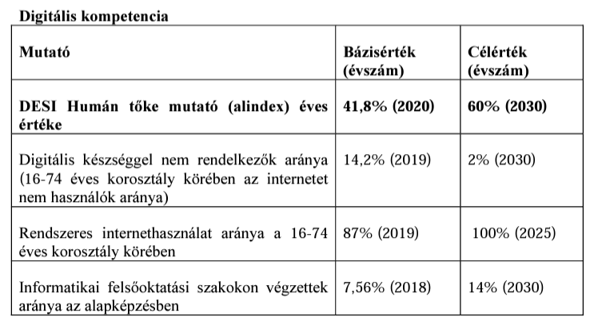
Nemzeti Digitalizációs Stratégia https://kormany.hu/

Slide 7
DESI Eredmények -2021 (adatok: 2019-2020) https://digital-strategy.ec.europa.eu/en/policies/desi-hungary

Slide 8
Köszönöm a figyelmet!
Elérhetőség:
dszfmk@djnkft.hu

